Slide 1
데이터베이스(실습)
- 7장. 서브 쿼리 -
데이터분석학과

Slide 2
서브 쿼리의 기본 개념
7장. 서브 쿼리
SCOTT의 부서명을 알아내기 위한 서브 쿼리문
SELECT DNAME
FROM DEPT
WHERE DEPTNO = ( SELECT DEPTNO
FROM EMP
WHERE ENAME='SCOTT' )
메인 쿼리
서브 쿼리

Slide 3
서브 쿼리의 기본 개념
7장. 서브 쿼리
서브 쿼리는 하나의 SELECT 문장의 절 안에 포함된 또 하나의 SELECT 문장임
서브 쿼리를 포함하고 있는 쿼리문을 메인 쿼리, 포함된 또 하나의 쿼리를 서브 쿼리라 함
서브 쿼리는 비교 연산자의 오른쪽에 기술해야 하고 반드시 괄호로 둘러쌓아야 함
서브 쿼리는 메인 쿼리가 실행되기 이전에 한번만 실행이 됨

Slide 4
단일 행 서브 쿼리
7장. 서브 쿼리
단일 행(Single Row) 서브 쿼리는 수행 결과가 오직 하나의 로우(행, Row)만을 반환하는 서브 쿼리를 갖는 것을 말함
단일 행 서브 쿼리문에서는 이렇게 오직 하나의 로우(행, Row)로 반환되는 서브 쿼리의 결과를 메인 쿼리에 보내게 되는데 메인 쿼리의 WHERE 절에서는 단일 행 비교 연산자인 =, >, >=, <, <=, <>를 사용해야 함

Slide 5
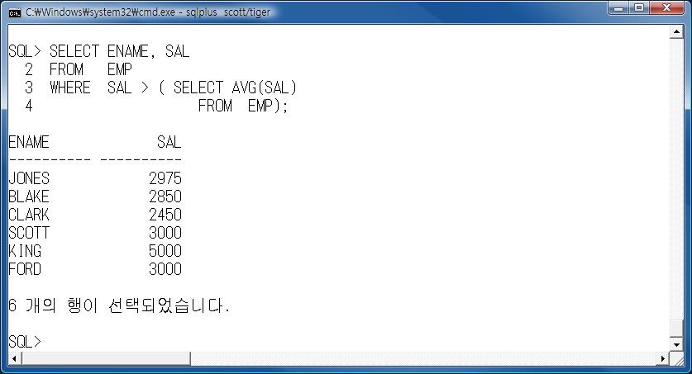
서브 쿼리에서 그룹 함수의 사용
7장. 서브 쿼리
평균 급여를 구하는 쿼리문을 서브 쿼리로 사용하여 평균 급여보다 더 많은 급여를 받는 사원을 검색하는 문장임
SELECT ENAME, SAL FROM EMP WHERE SAL > ( SELECT AVG(SAL) FROM EMP);

Slide 6
다중 행 서브 쿼리
7장. 서브 쿼리
다중 행 서브 쿼리는 서브 쿼리에서 반환되는 결과가 하나 이상의 행일 때 사용하는 서브 쿼리임. 다중 행 서브 쿼리는 반드시 다중 행 연산자(Multiple Row Operator)와 함께 사용해야 함
종류 | 의미
IN | 메인 쿼리의 비교 조건이 서브 쿼리의 결과 중에서 하나라도 일치하면 참임
ANY, SOME | 메인 쿼리의 비교 조건이 서브 쿼리의 검색 결과와 하나 이상이 일치하면 참임
ALL | 메인 쿼리의 비교 조건이 서브 쿼리의 검색 결과와 모든 값이 일치하면 참임
EXIST | 메인 쿼리의 비교 조건이 서브 쿼리의 결과 중에서 만족하는 값이 하나라도 존재하면 참임

Slide 7
다중 행 서브 쿼리
7장. 서브 쿼리
결과가 2개 이상 구해지는 쿼리문을 서브 쿼리로 기술할 경우에는 다중 행 연산자와 함께 사용해야 함
급여가 3,000 이상 받는 사원이 소속된 부서(10번, 20번)와 동일한 부서에서 근무하는 사원이기에 서브 쿼리의 결과 중에서 하나라도 일치하면 참인 결과를 구하는 IN 연산자와 함께 사용되어야 함
SELECT ENAME, SAL, DEPTNO FROM EMP WHERE DEPTNO IN ( SELECT DISTINCT DEPTNO FROM EMP WHERE SAL>=3000);

Slide 8
4.1 ALL 연산자
7장. 서브 쿼리
ALL 조건은 메인 쿼리의 비교 조건이 서브 쿼리의 검색 결과와 모든 값이 일치하면 참임
찾아진 값에 대해서 AND 연산을 해서 모두 참이면 참이 됨.
> ALL 은 “모든 비교 값 보다 크냐”고 묻는 것이 되므로 최대값보다 더 크면
참이 됨

Slide 9
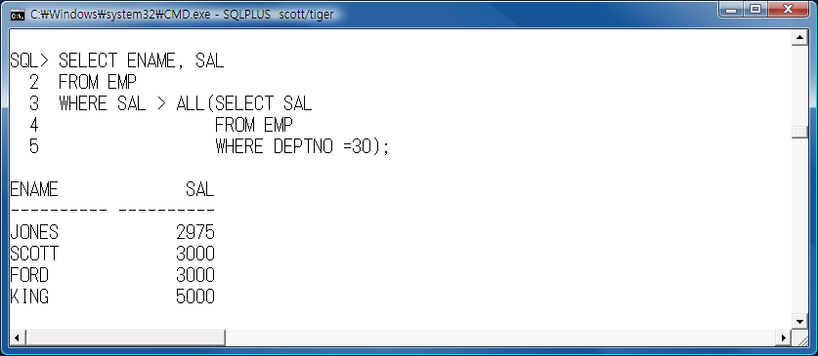
4.1 ALL 연산자
7장. 서브 쿼리
30번 소속 사원들 중에서 급여를 가장 많이 받는 사원보다 더 많은 급여를 받는 사람의 이름, 급여를 출력하는 쿼리문임
SELECT ENAME, SAL FROM EMP WHERE SAL > ALL(SELECT SAL FROM EMP WHERE DEPTNO =30);

Slide 10
4.2 ANY 연산자
7장. 서브 쿼리
ANY 조건은 메인 쿼리의 비교 조건이 서브 쿼리의 검색 결과와 하나 이상만 일치하면 참임
> ANY는 찾아진 값에 대해서 하나라도 크면 참이 됨.
찾아진 값 중에서 가장 작은 값 즉, 최소값 보다 크면 참이 됨

Slide 11
4.2 ANY 연산자
7장. 서브 쿼리
다음은 부서번호가 30번인 사원들의 급여 중 가장 작은 값(950)보다 많은 급여를 받는 사원의 이름, 급여를 출력하는 예제임
SELECT ENAME, SAL FROM EMP WHERE SAL > ANY ( SELECT SAL FROM EMP WHERE DEPTNO = 30 );

